Slide 1

TUGAS BESAR
Komputasi Awan
El-Maknyuso
Automasi Infrastruktur Multi-Node
Menggunakan Vagrant & Ansible
POS
Mata Kuliah
Aplikasi pesanan Berbasis Cloud
Praktikum Cloud Computing
Dosen
Dr. Budhi Irawan, S.Si., M.T
Universitas Telkom · 2026

Slide 2
Latar Belakang Masalah
❌ Masalah
✅ Solusi Kami
Sistem kasir konvensional berjalan di satu mesin single point of failure
Sulit untuk diskalakan saat trafik meningkat
Instalasi manual memakan waktu dan rawan kesalahan konfigurasi
Tidak mencerminkan arsitektur cloud dunia nyata
Arsitektur 3-Tier terpisah: Database, Backend, Frontend
3 Virtual Machine terintegrasi via jaringan privat
Provisioning otomatis dengan Vagrant + Ansible
Mudah direplikasi & didokumentasikan di GitHub

Slide 3



Arsitektur Sistem — 3 Virtual Machine
VM Database
VM Backend
VM Frontend
192.168.56.21
192.168.56.20
192.168.56.22
MySQL 8.0
Python Flask
Nginx + HTML/JS
Menyimpan tabel pesanan dan menu. Menerima koneksi dari Backend via port 3306.
REST API untuk proses transaksi: GET /menu, POST /order, GET /orders. Port 5000.
Web server menyajikan antarmuka kasir. Berkomunikasi dengan Backend via Fetch API.
SQL
HTTP
Seluruh VM didefinisikan dalam satu Vagrantfile & dikonfigurasi otomatis via Ansible Playbook

Slide 4



Tools & Teknologi yang Digunakan
Vagrant
Ansible
MySQL 8.0
Mendefinisikan & menjalankan 3 VM sekaligus dari satu Vagrantfile
Playbook YAML untuk otomasi instalasi MySQL, Flask, Nginx
Menyimpan data pesanan & menu di VM Database
Python Flask
Nginx
VirtualBox
REST API ringan di VM Backend, endpoint GET/POST
Web server di VM Frontend, menyajikan HTML/JS kasir
Hypervisor untuk menjalankan 3 VM di satu laptop

Slide 5
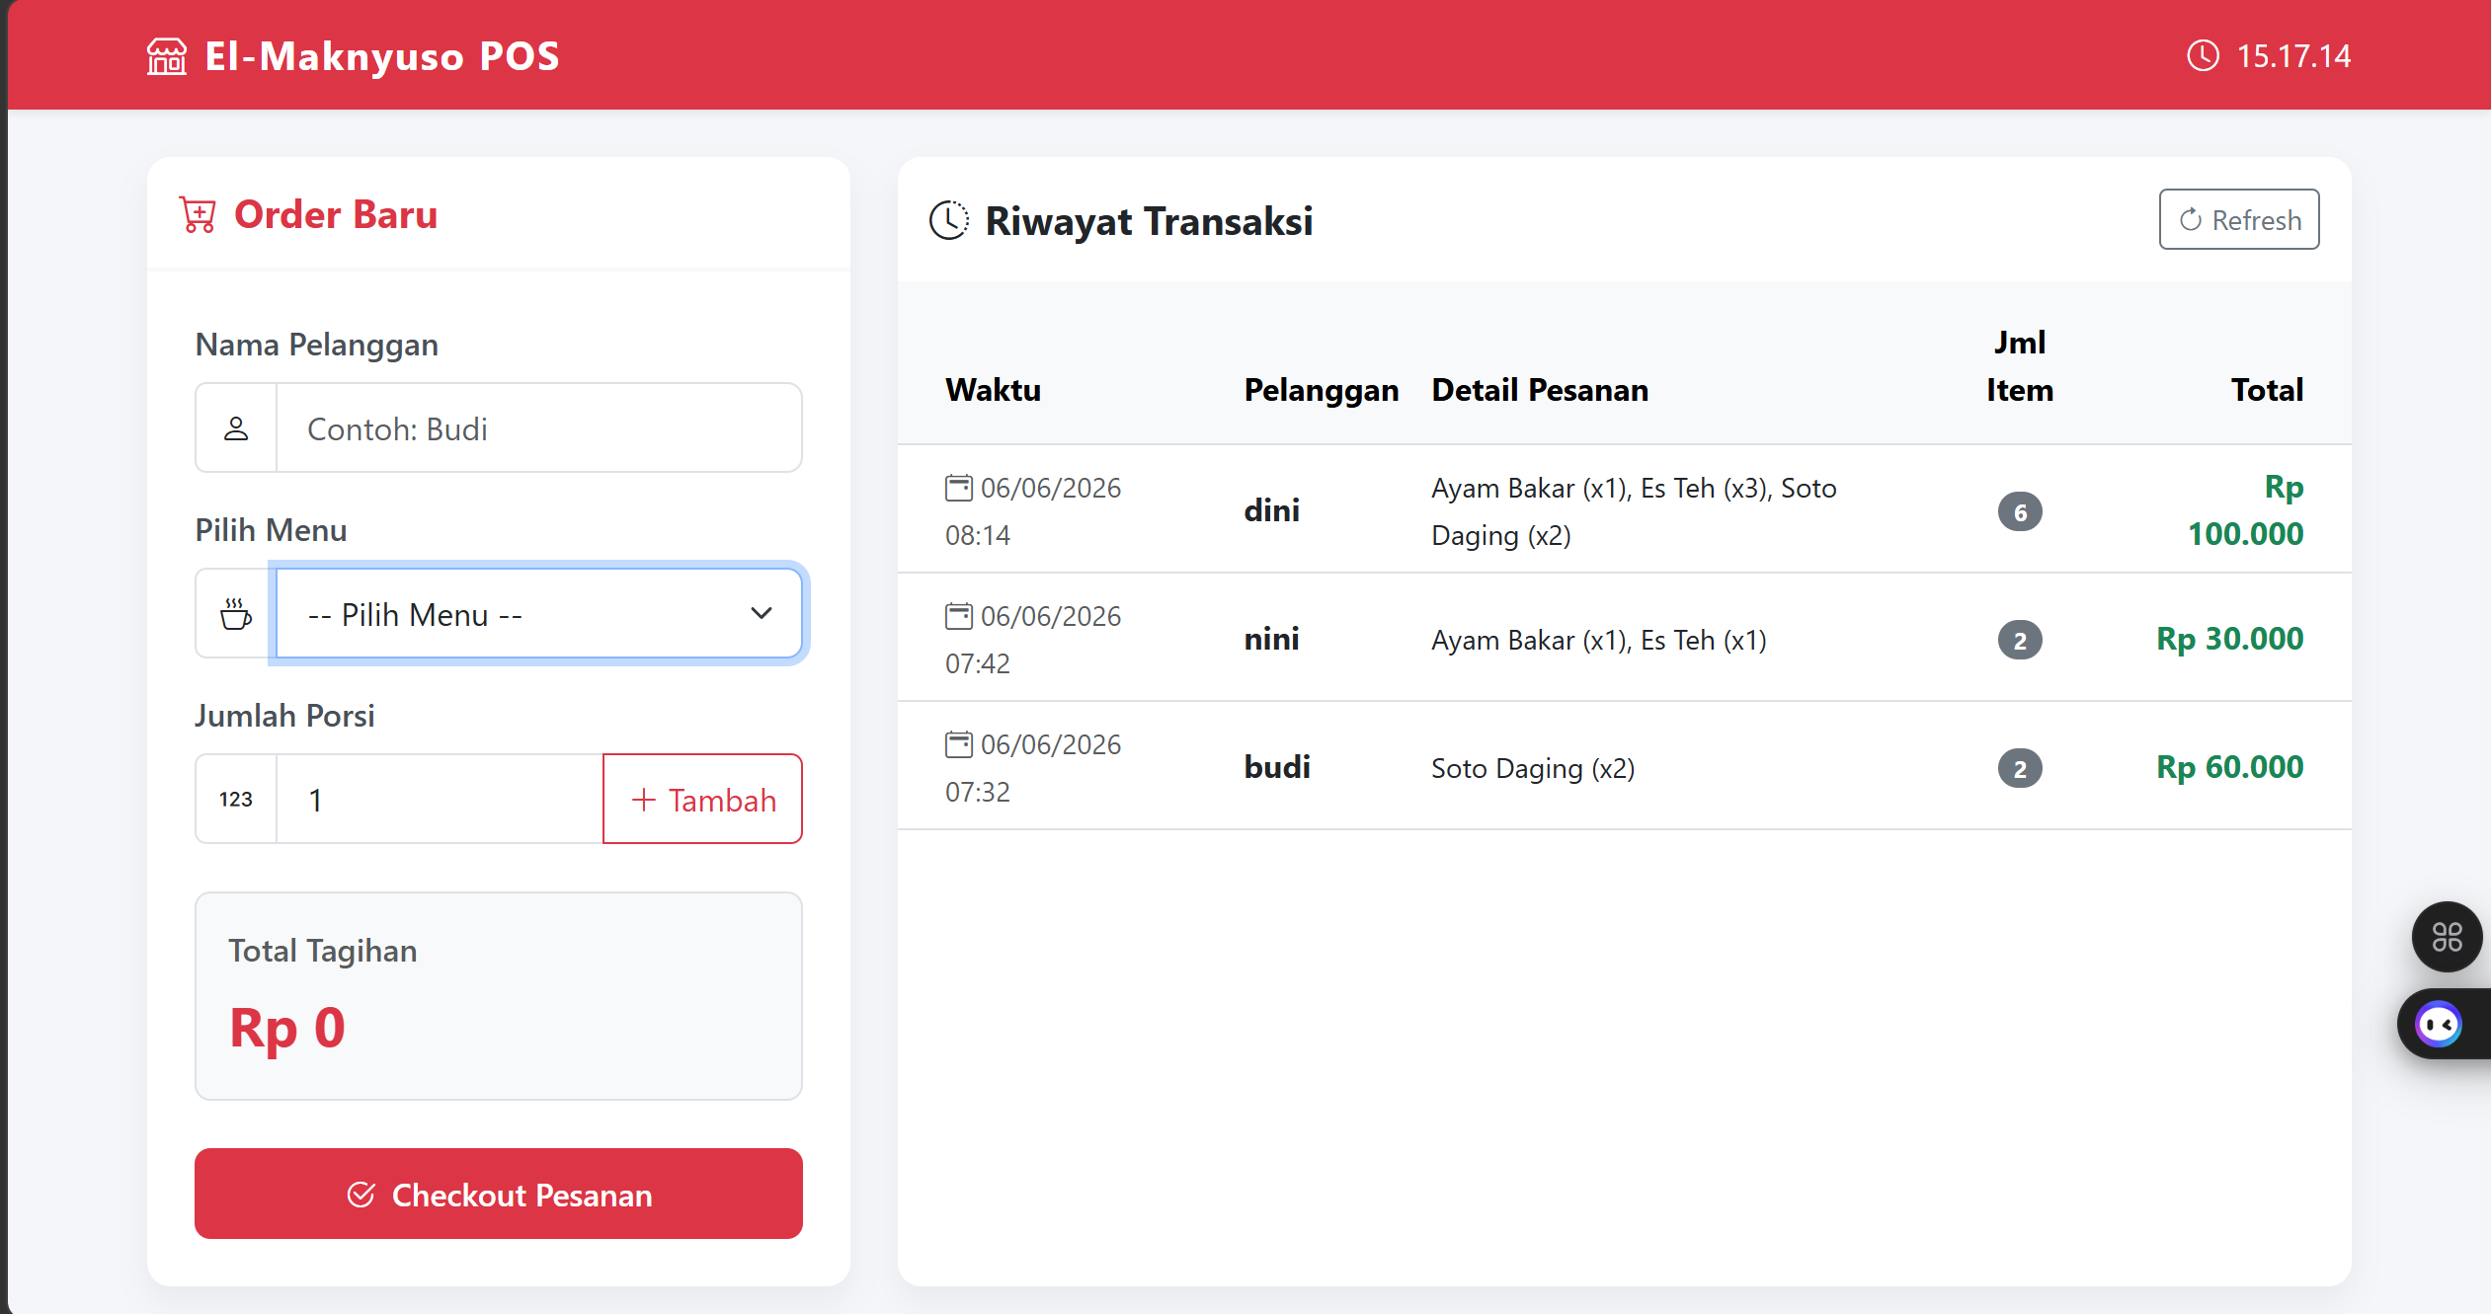



Demo Aplikasi — El-Maknyuso POS
Fitur Utama
Input Order Baru
Nama Pelanggan
Checkout Pesanan
Riwayat Transaksi Real-time

Slide 6
Implementasi — Infrastructure as Code
📄 Vagrantfile
⚙️ Ansible Playbook Tasks
Vagrant.configure("2") do |cfg|
config.vm.box = "bento/ubuntu-22.04"
vms = [
["database","192.168.56.21"],
["backend", "192.168.56.20"],
["frontend","192.168.56.22"]
].each do |name, ip|
# Provisioning via Ansible
machine.vm.provision "shell"
end
end
1
VM Database
Install MySQL → buat database elmaknyuso → buka akses remote (bind-address)
2
VM Backend
Install Python/pip → install Flask, mysql-connector → deploy app.py → start service
3
VM Frontend
Install Nginx → deploy index.html (fetch API ke Backend) → enable site

Slide 7
Integrasi Antar VM — Alur Transaksi
🖥️ Frontend
Nginx
192.168.56.22
⚙️ Backend
Flask API
192.168.56.20
🗄️ Database
MySQL
192.168.56.21
HTTP
request
Fetch API
POST /order
SQL
query
👤 User
(Browser)
1
Kasir membuka browser → mengakses http://192.168.56.22 (VM Frontend/Nginx)
2
Frontend mengirim request ke Backend Flask di 192.168.56.20:5000 via Fetch API
3
Backend memproses order → query INSERT ke MySQL di 192.168.56.21:3306
4
Respons JSON dikembalikan → Frontend memperbarui tabel Riwayat Transaksi

